Slide 1
LOL! PACAKAGE
Team_UnGold
20121603 심근우
20141563 이아현

Slide 2
CONTENTS
01
02
03
04
프로젝트 개요
프로젝트 구조
기능 별 설명
데모 영상

Slide 3
01
프로젝트 개요

Slide 4
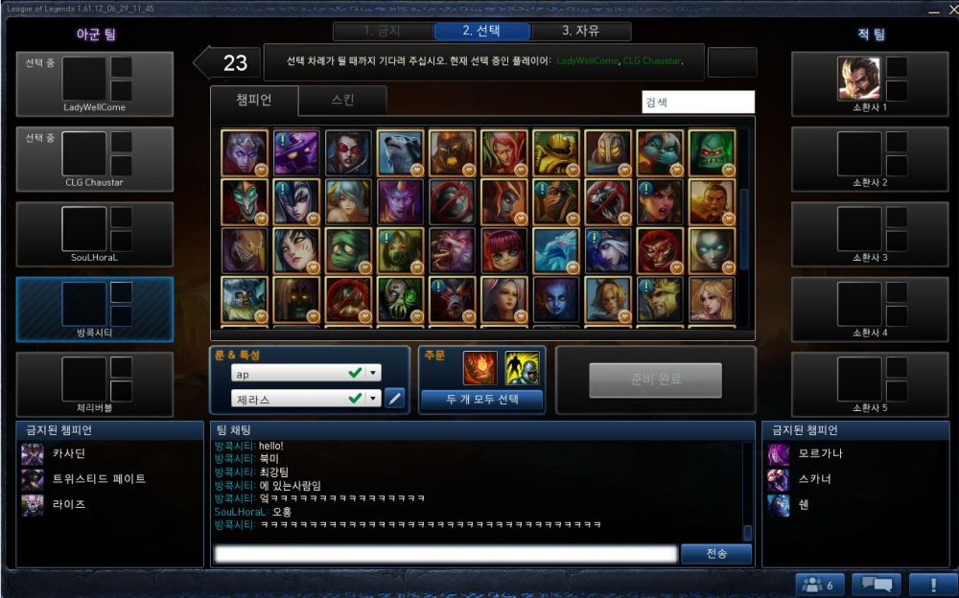


01.
프로젝트 개요
리그 오브 레전드(게임) + 롤챔스(대회) 에 대한 것을 한눈에 볼 수 있다.

Slide 5
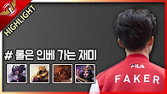
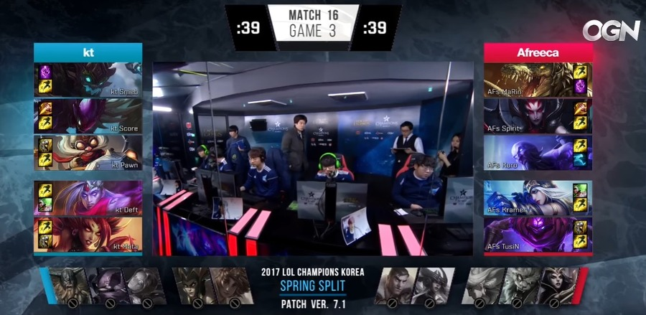
01.
프로젝트 개요
프로팀 전적과 영상 제공
각 포지션에서 높은 승률을 가지고 있는
챔피언을 추천함.

Slide 6
02
프로젝트 구조

Slide 7




02.
프로젝트 구조
데이터 디스플레이
인터페이스 입력
크롤링 데이터
부분 추출

Slide 8
03
기능 별 설명

Slide 9
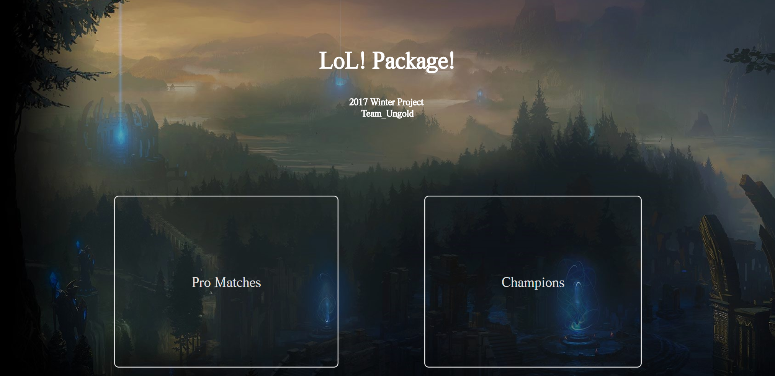
03.
기능 별 설명
초기 화면 인터페이스

Slide 10
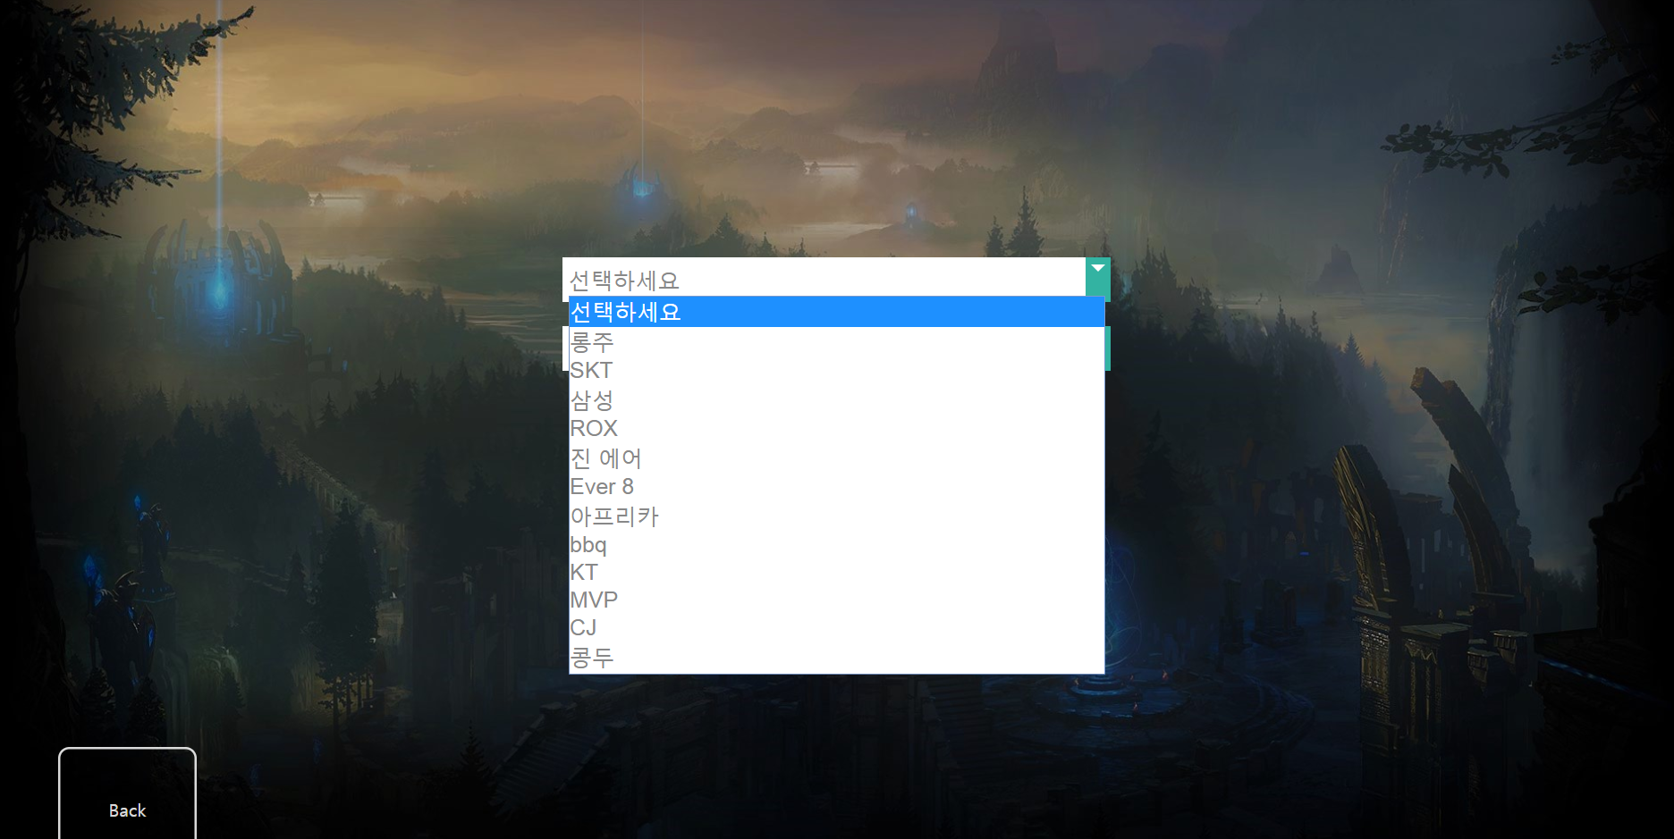
03.
기능 별 설명
프로팀 대회 정보 열람 기능
Text

Slide 11
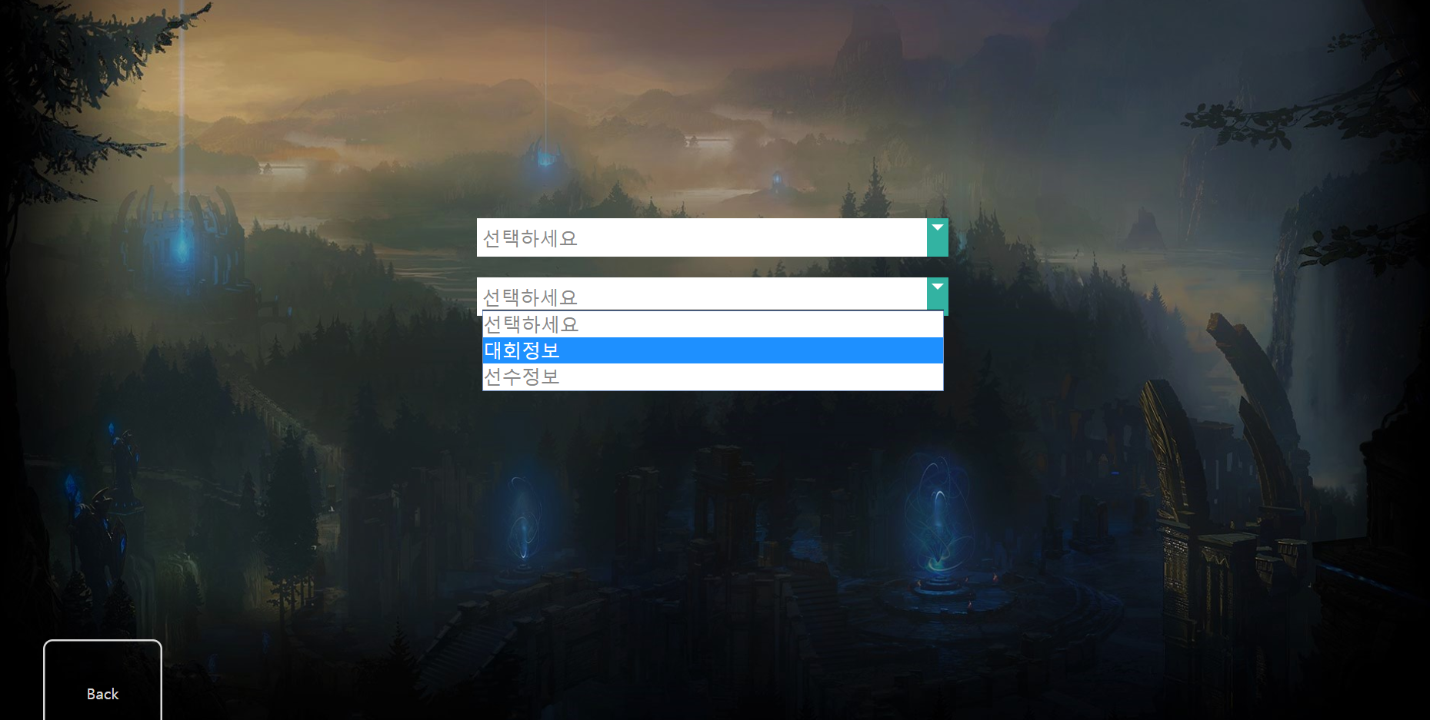
03.
기능 별 설명
프로팀 대회 정보 열람 기능
Text

Slide 12
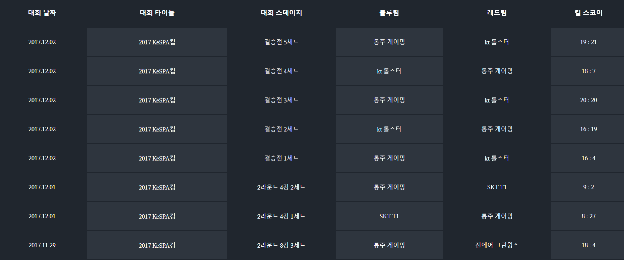
03.
기능 별 설명
프로팀 대회 정보 열람 기능
Text

Slide 13
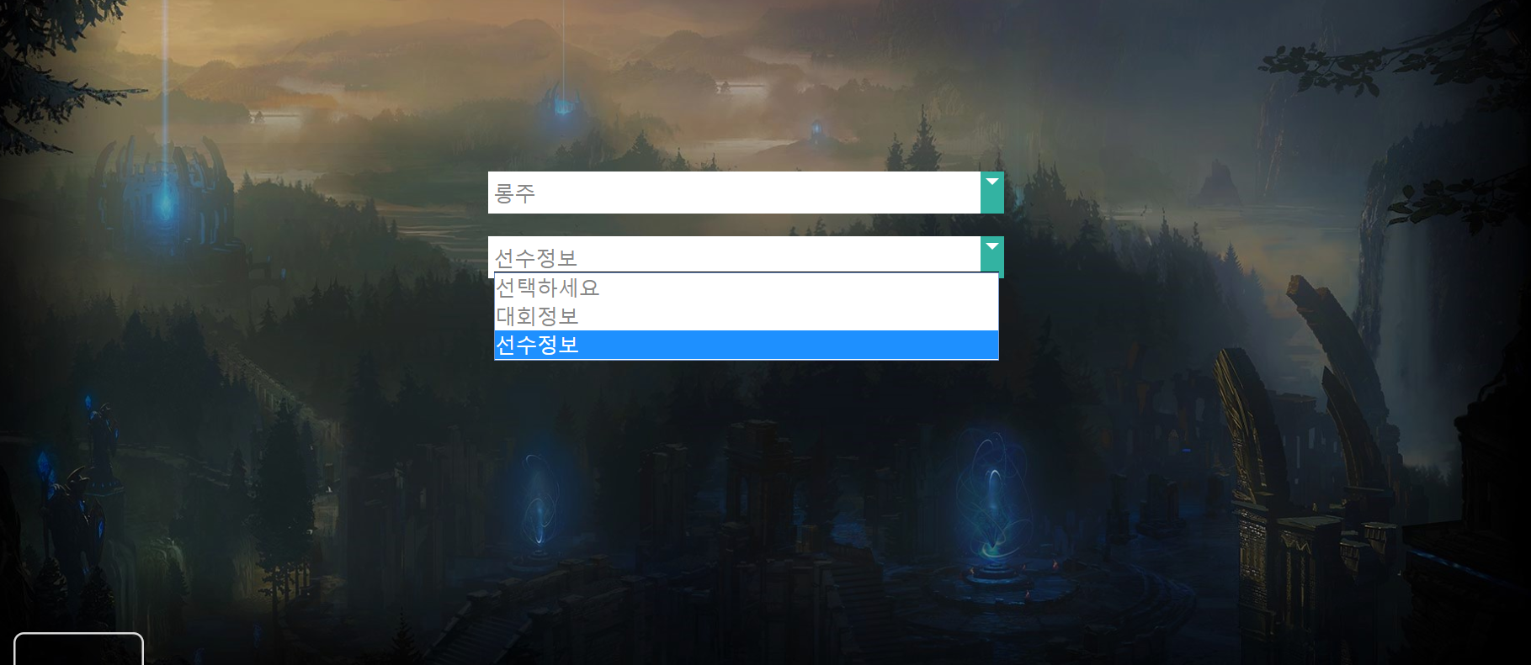
03.
기능 별 설명
프로 선수 정보 및 플레이 영상 열람 기능
Text

Slide 14
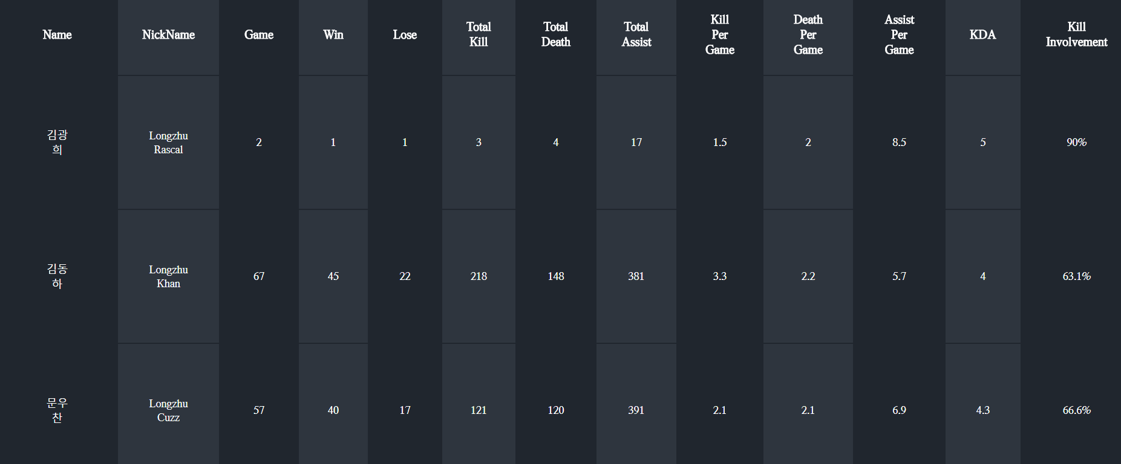
03.
기능 별 설명
프로 선수 정보 및 플레이 영상 열람 기능
Text

Slide 15
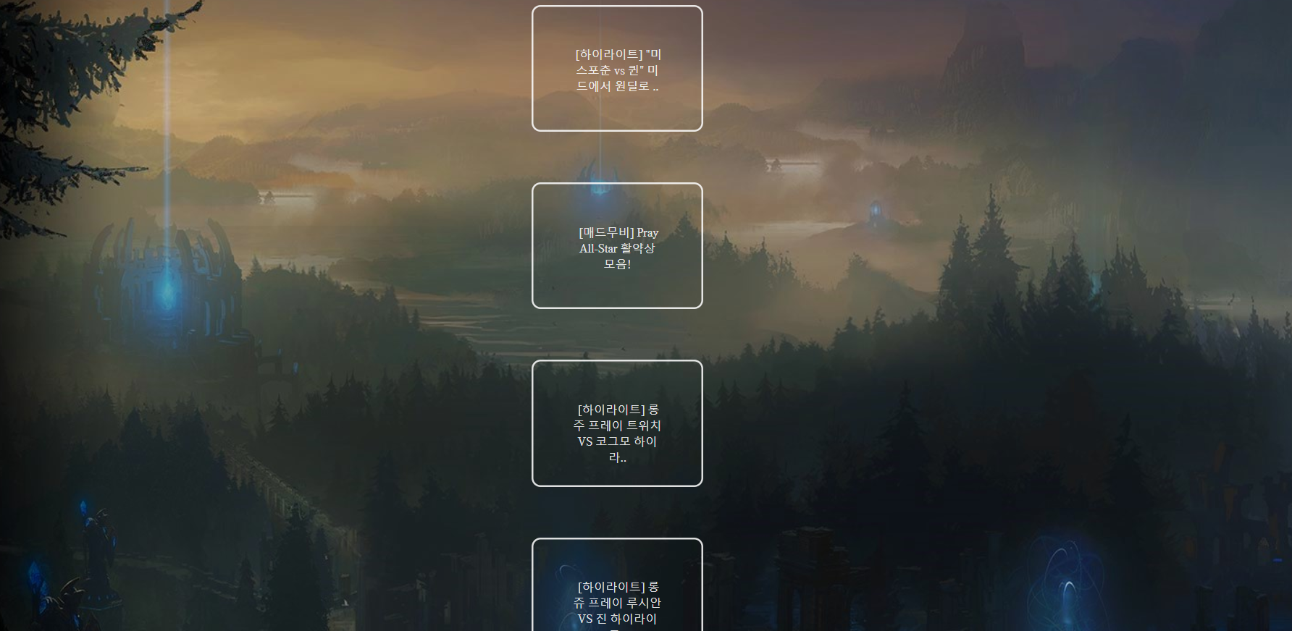
03.
기능 별 설명
프로 선수 정보 및 플레이 영상 열람 기능
Text

Slide 16
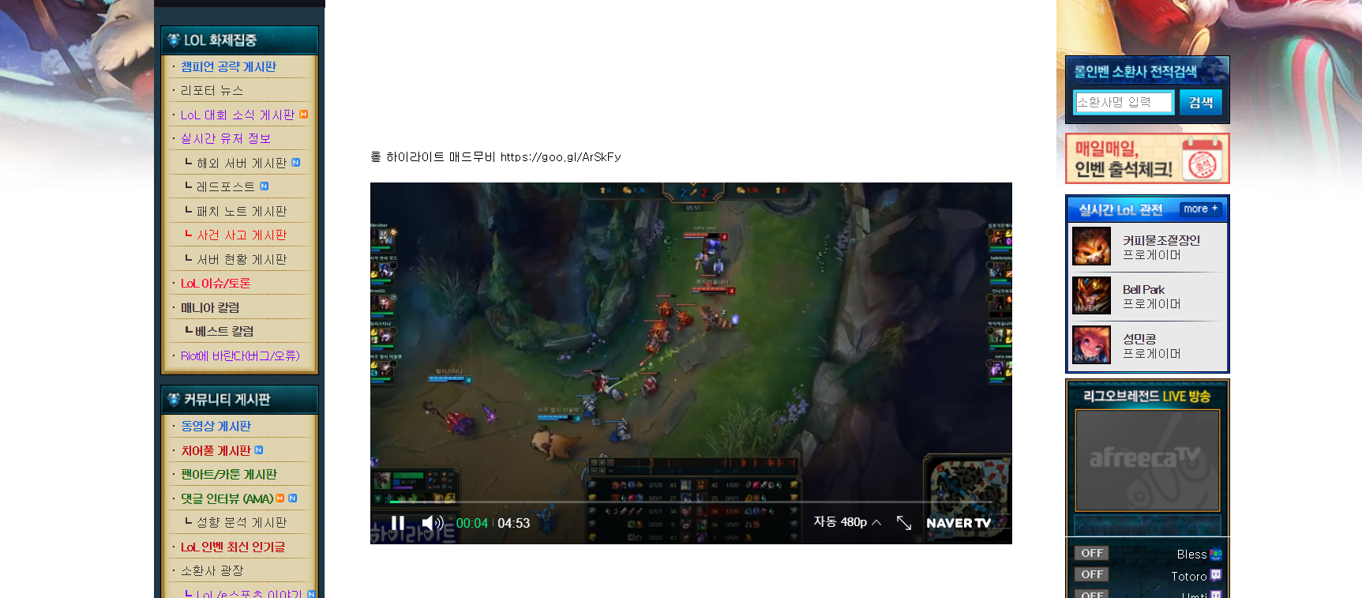
03.
기능 별 설명
프로 선수 정보 및 플레이 영상 열람 기능
Text

Slide 17
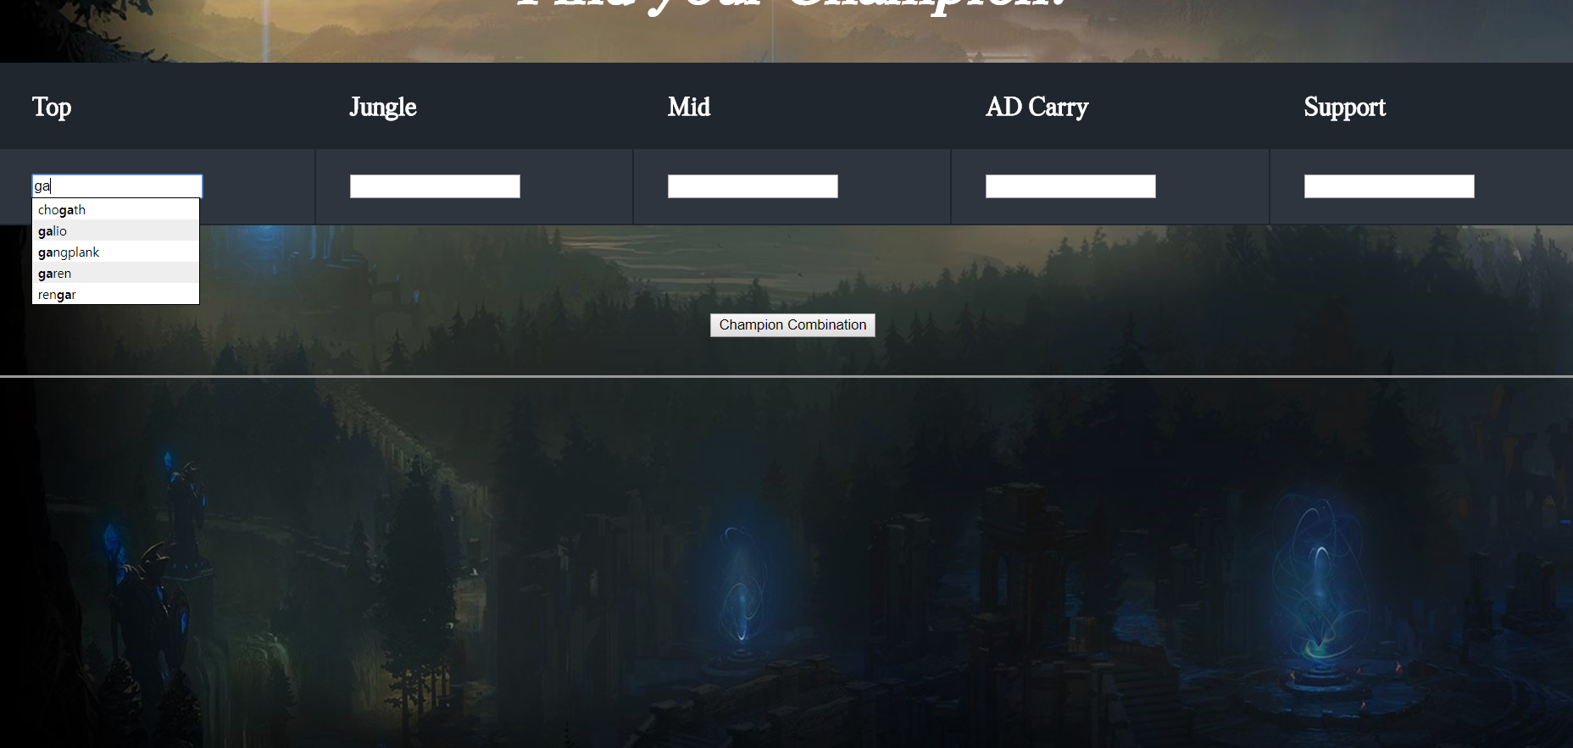
03.
기능 별 설명
캐릭터 선택 및 조합 추천 기능

Slide 18
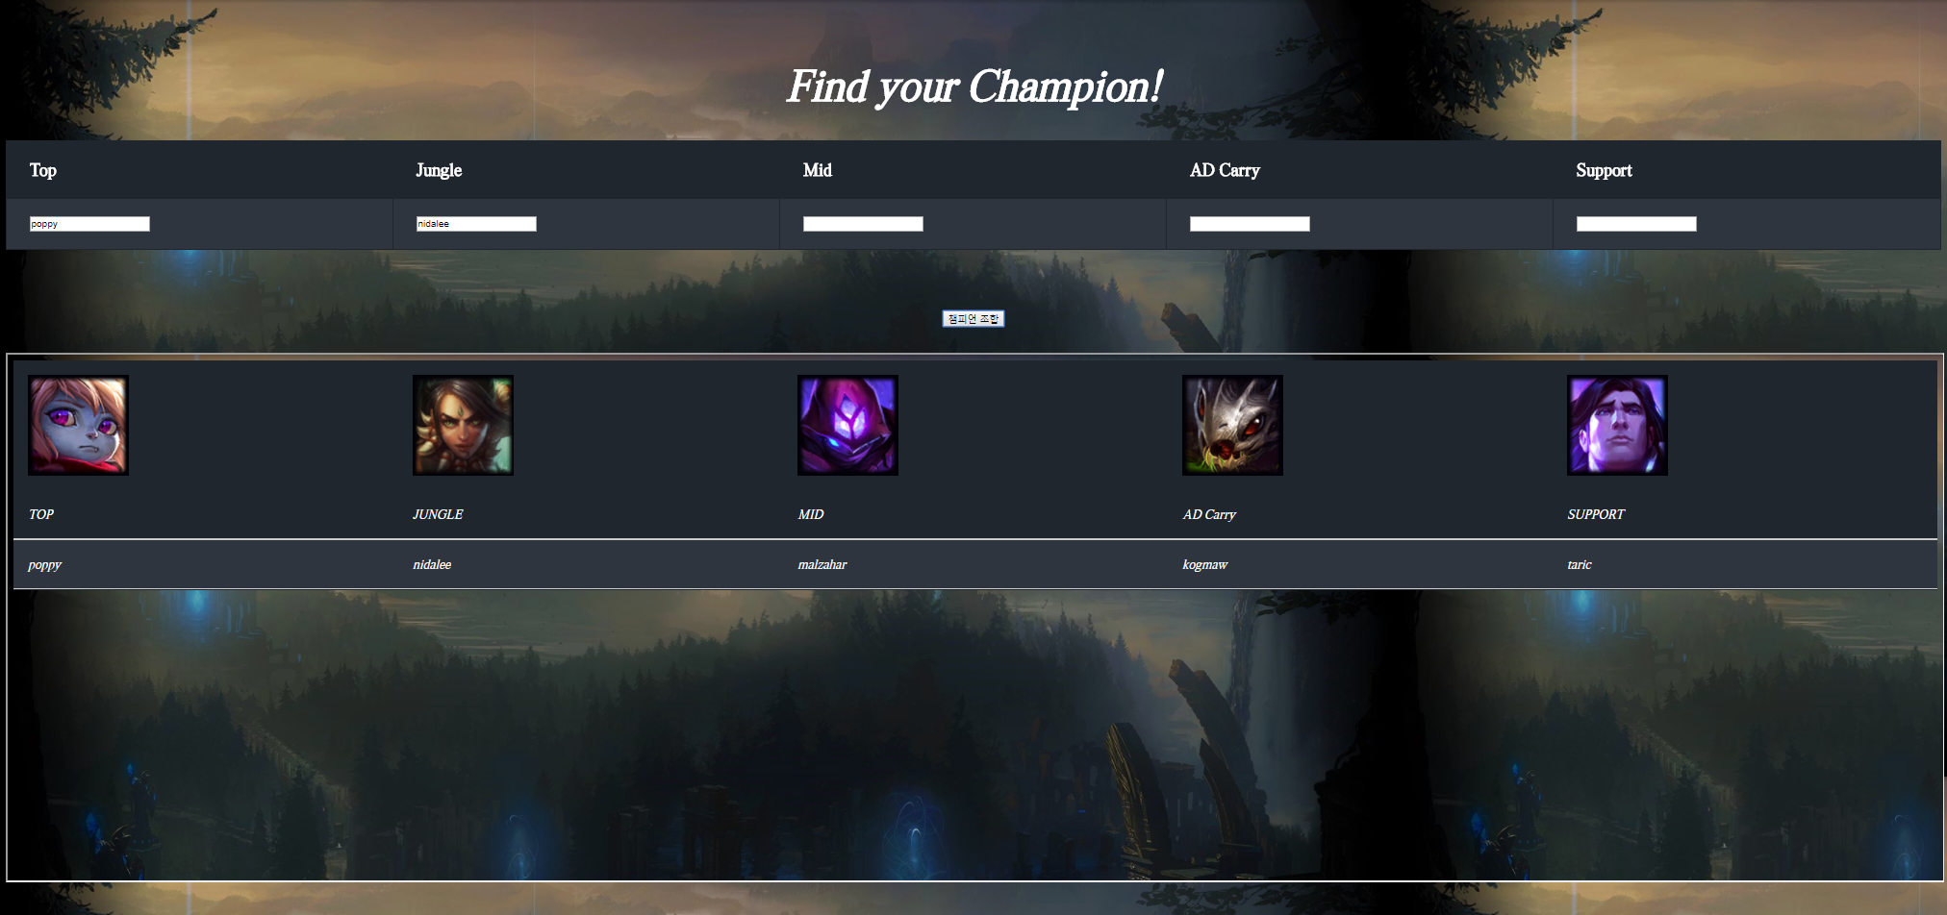
03.
기능 별 설명
캐릭터 선택 및 조합 추천 기능

Slide 19
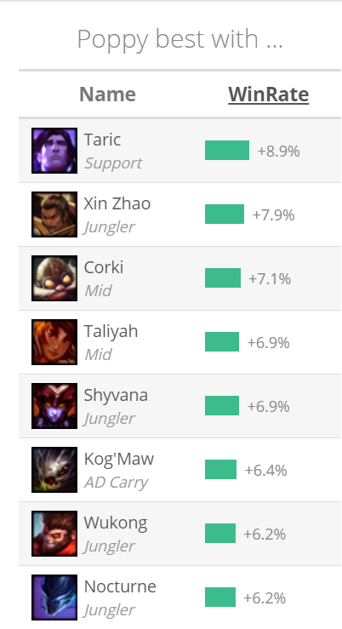
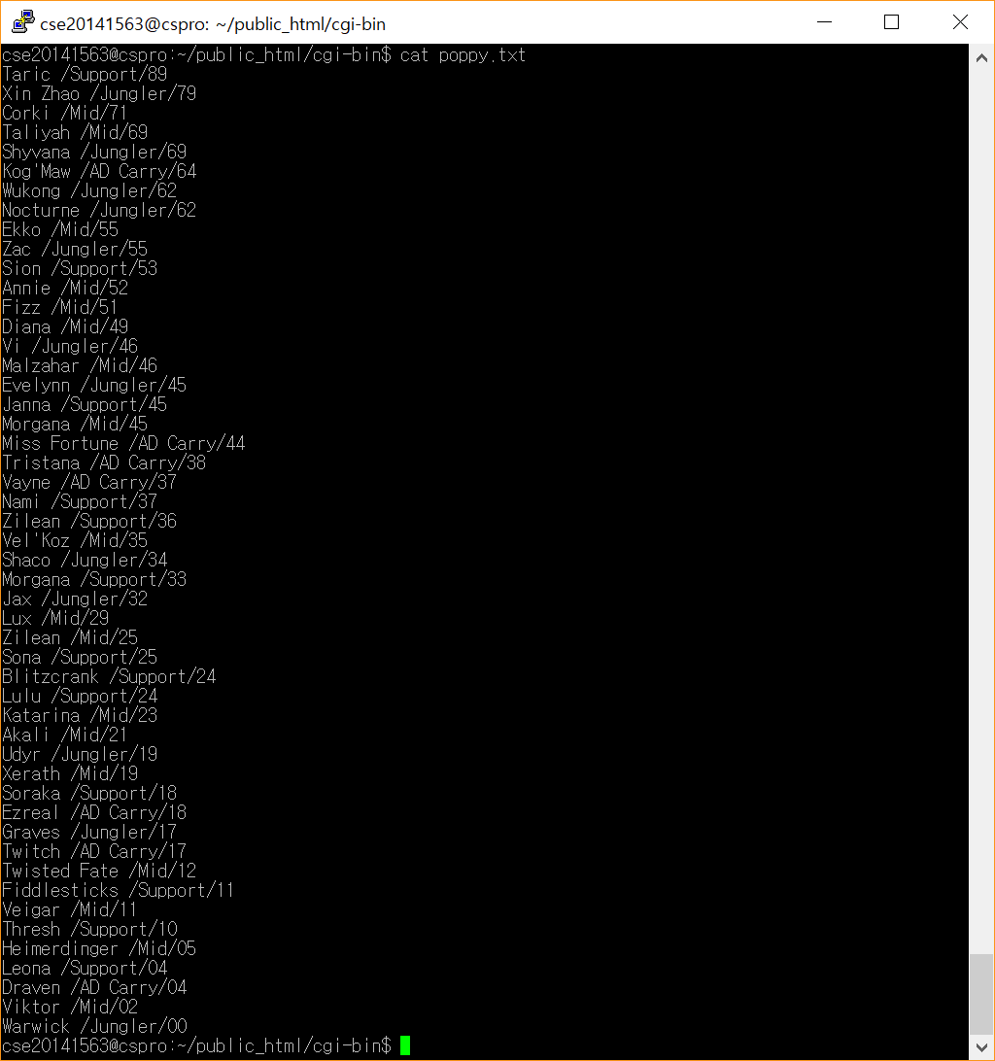
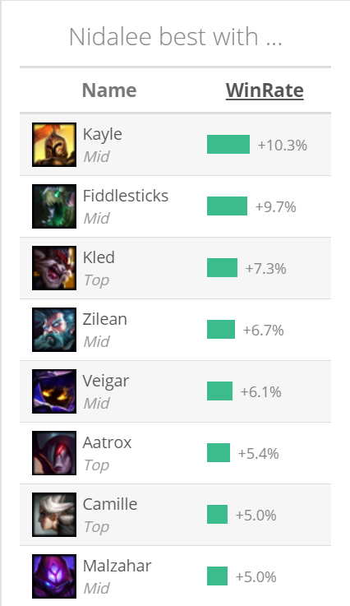
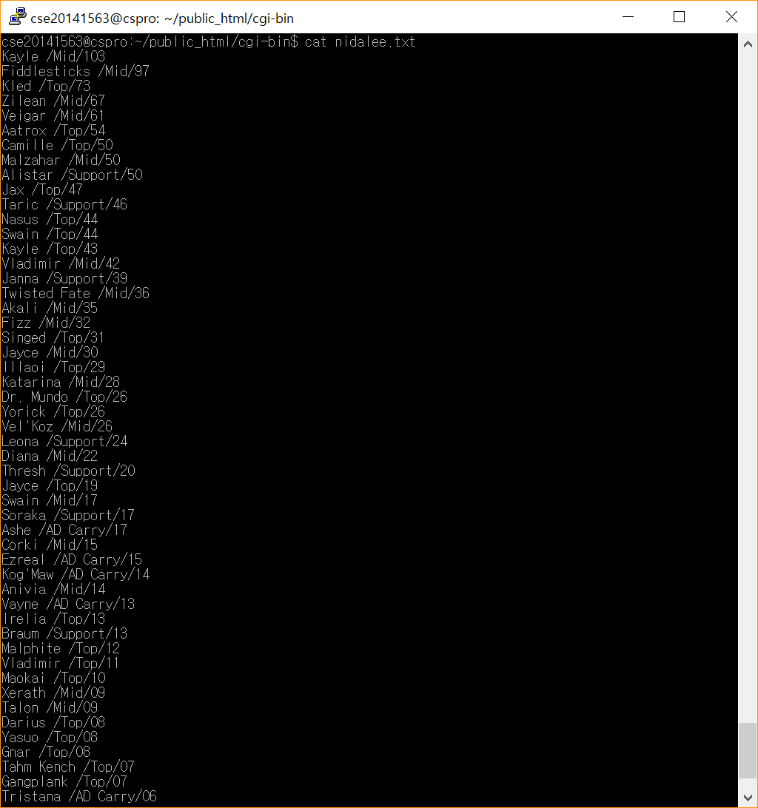
03.
기능 별 설명
캐릭터 선택 및 조합 추천 기능

Slide 20
04
데모 영상

Slide 21
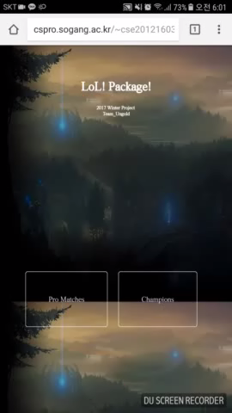
04.
데모
영상

Slide 22
04.
데모
Git Hub link and Project link
Git Hub 링크
https://github.com/imsgw12/LOL_PACKAGE
Project 링크
cspro.sogang.ac.kr/~cse20121603/Ungold_UI.html

Slide 23
Thank you
Q&A

